Slide 1

HỌC VIỆN CÔNG NGHỆ BƯU CHÍNH VIỄN THÔNG
Posts and Telecommunication Institute of Technology
KHOA CÔNG NGHỆ THÔNG TIN
BÁO CÁO BÀI TẬP LỚN
HỆ ĐIỀU HÀNH WINDOWS VÀ LINUX/UNIX
Nhóm: G1906402
ĐỀ TÀI BÁO CÁO: 1. Dịch vụ DNS/DHCP 2. Quản lý người dùng và máy tính 3. Quản lý trang Web 4. Sao lưu và khôi phục 5. Giám sát hoạt động và kiểm toán. Xây dựng kịch bản và phát hiện tấn công vào máy chủ.

Slide 2

Nhóm: G1906402
HỌC VIỆN CÔNG NGHỆ BƯU CHÍNH VIỄN THÔNG
Posts and Telecommunication Institute of Technology
KHOA CÔNG NGHỆ THÔNG TIN
NHÓM SINH VIÊN THỰC HIỆN:
Đỗ Thị Thu Thảo – MSV: B19DCAT182 Nguyễn Thị Quỳnh Mai – MSV: B19DCAT121 Đỗ Phạm Hòa – MSV: B19DCAT074 Đỗ Văn Tùng – MSV: B19DCAT170 Kiều Minh Hữu – MSV: B19DCAT211
Giảng viên hướng dẫn: Thầy Đinh Trường Duy

Slide 3
1. DỊCH VỤ DNS/DHCP TRONG WINDOWS VÀ LINUX/UNIX
1.1 Dịch vụ DNS dịch vụ tên miền DNS (Domain Name System) :
Là dịch vụ thiết yếu trong Internet
Khi người dùng truy cập tài nguyên mạng, dịch vụ DNS trên máy tính sẽ xác định vị trí vật lí của máy tính chứa nội dung muốn truy cập
DNS là hệ thống quản lý cơ sở dữ liệu phân tán dựa trên mô hình phân cấp chủ/khách
Ưu điểm của DNS: dễ sử dụng và đơn giản, mở rộng, nhất quán

Slide 4
So sánh Dịch Vụ DNS trên Window và linux
1.1.1 Sự giống nhau:
Về cơ bản dịch vụ DNS trên Linux tương tự như trên Windows
Có thể chia làm các loại máy chủ DNS: Máy chủ chính (primary server hay DNS Master, Máy chủ phụ (secondary server hay DNS Slave), Đệm (caching server).
Máy chủ DNS có thể quản lý hoặc miền chính (primary zone) hay miền thứ cấp (secondary zone) hay cả hai. Khi đặt cấu hình cho máy chủ DNS có hai kiểu vùng khác nhau: Forward Lookup Zone và Reverse Lookup Zone
Khi người quản trị muốn kiểm tra dịch vụ có thể sử dụng lệnh nslookup
Các thông tin của máy chủ DNS được lưu vào các bản ghi có dạng: SOA, NS, CNAME, PTR, MX, A hoặc AAAA, SRV…

Slide 5
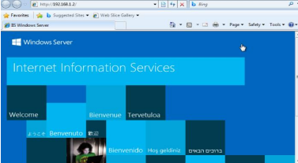
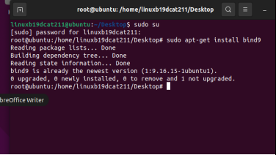
So sánh Dịch Vụ DNS trên Window và linux
1.1.2 Sự khác nhau:Về cài đặt và sử dụng phần mềm
1.1.2.1:Về cài đặt
Hệ điều hành Windows | Hệ điều hành Linux
Cung cấp dịch vụ DNS qua tiện ích “Server Manager”, rồi thêm role DNS Hình 1 Cài đặt DNS trên Windows | Cung cấp DNS qua gói phần mềm BIND (Berkeley Internet Name Daemon). Sử dụng câu lệnh: sudo apt-get install bind9 Hình 2 Cài đặt DNS trên Linux

Slide 6
1.1.2 Sự khác nhau:Về cài đặt và sử dụng phần mềm
1.1.2.2: Về sử dụng phần mềm
Hệ điều hành Windows | Hệ điều hành Linux
Các file database được lưu trong %systemroot%/System32/dns Các dạng bản ghi DNS: Các thông tin của máy chủ DNS được lưu vào các bản ghi có dạng như sau: Bản ghi khởi đầu SOA Bản ghi máy chủ Bản ghi CNAME Bản ghi NS Bản ghi dịch vụ SRV - Bản ghi con trỏ PTR- Bản ghi máy chủ thư | Các file cấu hình dịch vụ DNS được đặt trong thư mục /etc/bind. Các bản ghi theo các cấu trúc như sau: Bản ghi SOA Bản ghi NS Bản ghi A Bản ghi CNAME - Bản ghi PTR
Cung cấp giao diện đồ họa cho việc cài đặt, cấu hình. + Tạo cơ sở dữ liệu cho dịch vụ tra cứu tên miền ngược, ta chỉ cần vào DNS Manage→ New zone rồi làm theo hướng dẫn + Điền các thông tin vào các bản ghi này có thể được thực hiện một cách thuận tiện thông qua việc sử dụng giao diện đồ họa như cửa sổ nhập bản ghi SOA | Cài đặt, cấu hình sử dụng giao diện dòng lệnh + Người quản trị có thể sửa đổi file cấu hình qua “/etc/bind/named.conf.local” + Chỉnh sửa bản ghi SOA của rv trên, gõ: gedit /etc/bind/db.192

Slide 7
1. DỊCH VỤ DNS/DHCP TRONG WINDOWS VÀ LINUX/UNIX
1.2 Dịch vụ DHCP
DHCP viết tắt của Dynamic Host Configuration Protocol, là giao thức tự động cấp phát địa chỉ IP đến các thiết bị trong mạng.
Khi có một thiết bị cần truy cập mạng, nó sẽ gửi yêu cầu từ một router và được router gán cho một địa chỉ ip khả dụng.
DHCP giúp công tác quản trị hệ thống mạng được tự động, tiện lợi và tập trung. Bằng cách tự động gán địa chỉ IP cho thiết bị khi truy cập Internet, tiết kiệm rất nhiều thời gian so với cấu hình thủ công, giảm rủi ro phát sinh lỗi.

Slide 8
So sánh Dịch Vụ DHCp trên Window và linux
1.1.1 Sự giống nhau:
Về cơ bản dịch vụ DHCP trên linux tương tự như trên Windows
Máy chủ dịch vụ DHCP hỗ trợ các chế độ hoạt động như sau:Cấp phát tĩnh (thủ công),cấp phát động,cấp phát tự động
Các điều chỉnh và sử đổi chỉ cần thực hiện tại máy chủ cung cấp dịch vụ DHCP.Về cơ bản,thông tin cấu hình gồm có: Địa chỉ IP và mạng con,địa chỉ IP của máy gateway,địa chỉ IP máy chủ tên miền, 1 số dịch vụ khác :tên máy trạm,,tên miền….

Slide 9
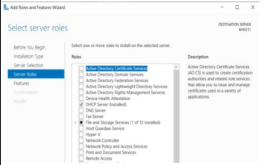
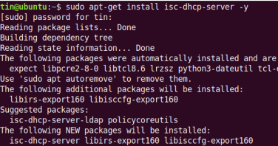
So sánh Dịch Vụ DHCP trên Window và linux
1.1.2 Sự khác nhau:Về cài đặt và sử dụng phần mềm
1.1.2.1:Về cài đặt
Hệ điều hành Windows | Hệ điều hành Linux
Cài đặt thông qua giao diện của tiện ích “ServerManager”. Hình 3. Demo cài đặt DHCP trên Windows | DHCP được cài đặt qua gói phần mềm của Ubuntu sử dụng công cụ quản lý phần mềm apt-get: sudo apt-get install isc-dhcp-server Hình 4:Cài đặt DHCP trên Linux

Slide 10
1.1.2 Sự khác nhau:Về cài đặt và sử dụng phần mềm
1.1.2.2: Về sử dụng phần mềm
Hệ điều hành Windows | Hệ điều hành Linux
Database của DHCP được lưu ở đường dẫn %systemroot%/System32/dhcp | Các thông tin cài đặt cho máy chủ DHCP được lưu tại /etc/default/isc-dhcp-server. Các thông tin căn bản cần cung cấp là giao tiếp mạng chạy dịch vụ DHCP, chi tiết về cấu hình mạng. Thông tin về địa chỉ cấp cho các máy tính trong mạng được mô tả trong /etc/dhcp/dhcpd.conf
-Cấu hình cho dịch vụ DHCP khá thuận tiện nhờ giao diện đồ họa của phần quản trị DHCP. + Với việc cấp phát động, cần xác định dải địa chỉ cần cấp phát, dải địa chỉ dành riêng/dự phòng, và khoảng thời gian “sống” của địa chỉ cần cấp phát. | - Sử dụng giao diện dòng lệnh -Thông tin về địa chỉ cấp cho các máy tính trong mạng, chỉnh sửa các thông tin mở file: /etc/dhcp/dhcpd.con
-Có thể sử dụng lệnh net start (cmd) hoặc lệnh get-service | where {$_.status -eq ‘running’}|select name, displayname (powershell) để xem các dịch vụ đang chạy. | Sử dụng lệnh: sudo systemctl status isc-dhcpserver để kiểm tra xem DHCP service đã chạy chưa.

Slide 11
2. QUẢN LÝ NGƯỜI DÙNG VÀ MÁY TÍNH
Khi chúng ta truy nhập vào 1 máy tính bất kì thì đều phải thông qua 1 tài khoản người dùng. Mọi người dùng đều phải có tài khoản riêng.
Mỗi máy tính chúng ta có thể tạo 1 hoặc nhiều người dùng để bảo vệ máy tính, có nghĩa là khi tạo thành công một user thì khi truy cập vào máy tính chúng ta sẽ cần phải có mật khẩu của user đó.
Vai trò của người dùng:
• Giúp phân quyền trên máy tính được sử dụng nhiều ở công ty
• giúp bảo vệ dữ liệu máy tính
• giúp chia sẻ dữ liệu trong điều kiện bảo mật

Slide 12
2.1 Trong windows
2.1.1 Ưu điểm:
Giao diện đồ họa đẹp
Dễ thao tác và sử dụng cho người dùng.

Slide 13
2.1.2:Quản trị người dùng
Các kiểu người dùng phổ biến:
Tiêu chuẩn
Người dùng chỉ có thể sử dụng phần mềm đã được quản trị viên cài đặt và thay đổi cài đặt hệ thống không ảnh hưởng đến người dùng khác
Trẻ em
Tài khoản này giúp con bạn sử dụng máy tính an toan hơn khi truy cập Internet
Khách
Người dùng này chỉ có thể sử dụng phần mềm đã được quản trị viên cài đặt và không thể thực hiện bất kì thay đổi nào đối với cài đặt hệ thống
Người quản lí
Người đó có thể cài đặt bất cứ thứ gì và thực hiện thay đổi ảnh hưởng đến tất cả người dùng của PC đó

Slide 14
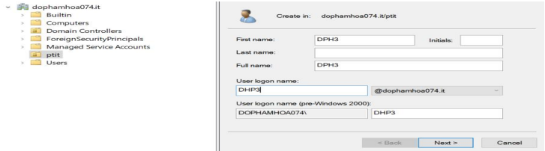
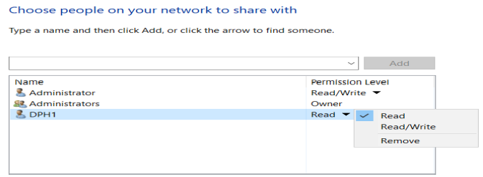
- Để quản trị người dùng cục bộ, người dùng quản trị truy nhập “Local user and group” của “Server manager” với “Active directory users and computers” cung cấp chức năng quản lý các máy tính và người dùng trong miền. - Với Windows, mỗi người dùng sẽ không có quyền truy cập vào mã nguồn, chỉ có các thành viên của nhóm được lựa chọn mới có quyền truy cập.
Hình 1 Demo tạo tài khoản miền trong Window
Hình 2. Demo chia sẻ file, thư mục với các user khác

Slide 15
2.2 Trong hệ điều hành Linix/Unix
2.2.1 Ưu điểm
Linux/Unix là hệ điều hành hỗ trợ nhiều người dùng ngay cả khi hệ thống chỉ có một người sử dụng, nó vẫn được cấu hình như là hệ thống đa người dùng, vậy nên:
• Đảm bảo an ninh và ngăn chặn phần mềm độc hại nhờ việc các ứng dụng chạy bằng tài khoản người dùng thông thường chứ không phải với đặc quyền quản trị hệ thống.
• Trong trường hợp hệ thống cần cho nhiều người dùng, chỉ cần tạo thêm người dùng vào hệ thống.
• Dễ dàng sao lưu các file của người dùng vì chúng được lưu bên trong thư mục riêng của từng người dùng.

Slide 16
2.1.2:Quản trị người dùng:Mỗi người dùng được phân biệt thông qua tên hay định danh người dùng UID, được xác thực nhờ cơ chế kiểm tra mật khẩu. Mặc định, các thông tin người dùng này được lưu trong file /etc/passwd.
-Các kiểu người dùng phổ biến:
Người dùng thường xuyên
Người dùng hệ thống
Được tạo ra bởi hệ thống để chạy các processes hoặc daemons.Mỗi user có những file và resources riêng
Người dùng root
Có quyền cao nhất trên hệ thông Linux thực hiện quản trị hệ thống
Để hoàn thiện những công việc hàng ngày.Họ bị giới hạn trong quyền truy cập vào hệ thống và phải dùng quyền của sudo để thực hiện những tác vụ của quản trj

Slide 17
2.3 So sánh
Windows | Linux
Windows hỗ trợ giao diện đồ họa dễ dàng sử dụng | Linux thiên về giao diện dòng lệnh để quản lí người dùng và máy tính.
Máy tính sử dụng hệ điều hành Windows có thể được một hay nhiều người sử dụng, và Windows đã được thiết kế để vận hành như một hệ điều hành đơn và đa người dùng | Linux/Unix là hệ điều hành hỗ trợ nhiều người dùng. Ngay cả khi hệ thống chỉ có một người sử dụng, nó vẫn được cấu hình như là hệ thống đa người dùng
Với mỗi tài nguyên có kiểm soát truy nhập người dùng có thể thực hiện: -Toàn quyền kiểm soát(Full control) -Sửa (Modify) - Đọc (Read) -Ghi (Write) | Hệ thống file của Linux/Unix cho phép cài đặt một số quyền truy nhập tới file và thư mục. Các quyền phổ biến được dùng đó là đọc (r), ghi (w) và thực thi (x). -Thay đổi quyền thông qua các câu lệnh: chown và chmod - Thực thi một số thao tác quản trị, sử dụng câu lệnh su hoặc sudo, …
Windows sử dụng ACL, danh sách kiểm soát truy cập, để quản lý các quyền. Người dùng và nhóm có thể được chỉ định các quyền khác nhau cho bất kỳ sự kết hợp nào của các đối tượng hệ thống tệp. | Linux sử dụng một dạng quyền thô sơ hơn nhiều. Các đối tượng hệ thống tệp có cả chủ sở hữu người dùng và một nhóm được liên kết. Chủ sở hữu và nhóm có thể có các quyền khác nhau đối với đối tượng và cũng có một tập hợp các quyền dành cho “những người khác”.
Bảo mật vẫn còn kém. Điều này là mục tiêu tấn công của các tin tặc nên quản trị cần chú ý khi phân quyền và chia sẻ tài nguyên cho người dùng. | An ninh chặt chẽ, ngăn các phần mềm độc hại khi chạy ứng dụng bằng tài khoản regular user. Bên cạnh đó phải cẩn thận khi đăng nhập bằng root

Slide 18
3. QUẢN LÝ TRANG WEB
Web là hệ thống các tài liệu dạng siêu văn bản liên kết với nhau (Website) mà người dùng có thể xem được nhờ trình duyệt. Các tài liệu Web được soạn thảo nhờ vào ngôn ngữ đánh dấu HTML. Các trang Web truyền thống là trang Web tĩnh, tức nội dung các trang này không thay đổi nếu không có sự can thiệp của con người. Các trang Web được lưu trong máy chủ Web và dùng cổng số 80 để người dùng truy nhập vào.

Slide 19
3.1 Trong hệ điều hành Windows
Trong môi trường máy chủ Windows, dịch vụ web được cung cấp thông qua dịch vụ thông tin Internet IIS (Internet Information Services).
3.1.1 Đặc điểm:
IIS là một sản phẩm của Microsoft
Chạy trên tất cả các nền tảng điều hành window
Được Microsoft cung cấp các hỗ trọ khách hàng chu đáo khi có bất kì sự cố nào
Là phần mềm khép kín,đóng gói theo hệ điều hành

Slide 20
3.1.2 Ưu điểm:
Thân thiện và quen thuộc với người dùng,đáng tin cậy.
- Cài đặt và quản trị khá đơn giản,dễ dàng

Slide 21
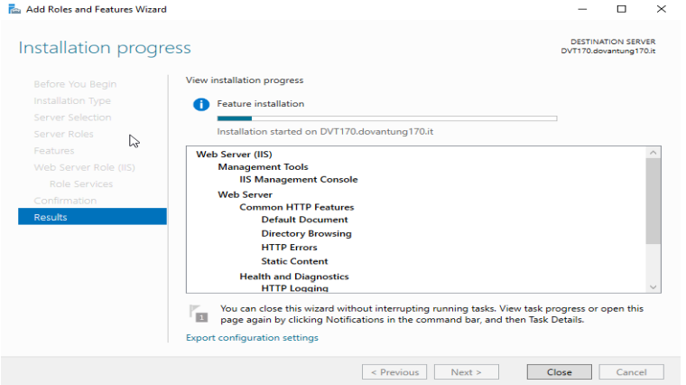
3.1.3 Cài đặt
Việc cài đặt máy chủ IIS khá đơn giản thông qua tiện ích thêm chức năng của máy chủ từ chương trình “Server Manager”.
Hình 1. Cài đặt máy chủ IIS thông qua Sever Manager

Slide 22
3.2 Trong Linux/Unix
Cung cấp máy chủ web mã nguồn mở apache
3.2.1 Đặc điểm
Tuy được gọi là Apache web Server nhưng nó không phải là Server vật lý mà Apache chính là một phần mềm chạy trên Server đó
Apache hoạt động tốt với cả Server Unix và Windows và là phần mềm đa nền tảng
Apache là một nền tảng module có độ tùy biến cao.Modules cho phép quản trị viên có thể tắt hoặc thêm vào các chức năng.Apache sở hữu các modules cho bảo mất caching,URL rewriting,chứng thực mật khẩu,….

Slide 23
3.2.2 Ưu điểm
Apache à phần mềm mã nguồn mở,miễn phí kể cả cho mục đích thương mại
Apache dễ dàng cấu hình,thân thiện với người mới bắt đầu sử dụng
Apache sở hữu cộng đồng lớn và sẵn sang hỗ trợ bất kì lúc nào khi bạn gặp sự cố
Apache khá linh hoạt vì có cấu trúc module
Apache luôn được cập nhật thường xuyên,được vá lỗi bảo mật liên tục

Slide 24
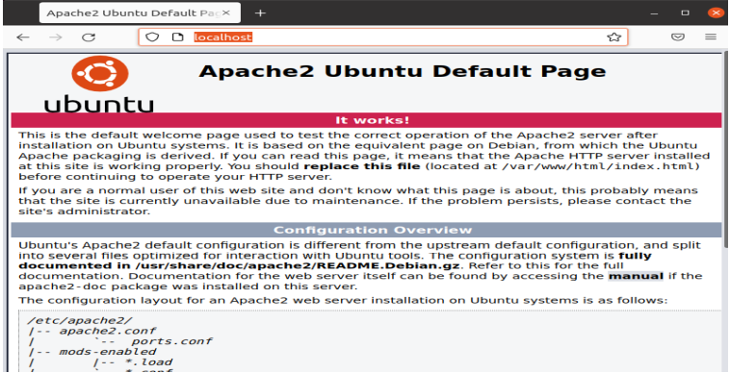
3.2.3 Cài đặt
Update: apt-get update
Cài đặt apache2: dùng lệnh apt-get install apache2
Kiểm tra cài đặt:vào trình duyệt gõ: localhost hoặc địa chỉ ip máy chủ ubuntu. Nếu hiện it works là ta đã cài đặt thành công
Demo cài đặt thành công mã nguồn mở Apache

Slide 25
3.3 So sánh ưu và nhược điểm
3.3.1 Ưu điểm
Web server IIS | Web server Apache
IIS được hỗ trợ và phát triển bởi tập đoàn lớn Microsoft, nên một số tính năng của Windows sẽ đi kèm luôn trong IIS. | Apache là phần mềm mã nguồn mở, miễn phí.Linh hoạt, hiệu quả, khả năng bảo mật cao
Hiệu suất sử sụng cao | Máy chủ Web Linux mang đến lợi ích về kinh tế cho doanh nghiệp do hệ điều hành hoàn toàn miễn phí.
IIS là web server hỗ trợ rất tốt trong các ngôn ngữ hay framework được phát triển bởi Microsoft như ASP.NET hay framework .NET | Bảo mật nâng cao. Vì Apache được phát triển cho một hệ điều hành không phải của Microsoft và phần lớn các chương trình độc hại thường được viết để tận dụng các lỗ hổng trong Windows, Apache luôn được biết đến là một lựa chọn an toàn hơn IIS của Microsoft

Slide 26
3.3 So sánh ưu và nhược điểm
3.3.2 Nhược điểm
Web server IIS | Web server Apache
Thường tiêu tốn nhiều phí tổn bởi bản quyền bắt buộc của Microsoft.Chỉ chạy được và tối ưu hóa trên hệ điều hành Windows | Gặp vấn đề hiệu năng nếu website có lượng traffic cực lớn
Việc thêm vào các module cá nhân không hề dễ dàng và các chỉnh sửa cũng gặp ít nhiều khó khăn | Quá nhiều tùy chọn trong thiết lập gây ra các điểm yếu về bảo mật.
Tính bảo mật kém hơn Apache vì HĐH Windows là nó quá phổ biến và có rất nhiều phần mềm độc hại, vi rút và trojan tồn tại trên HĐH Windows. Thậm chí nhiều hơn đang được tạo ra hàng ngày và điều đó có thể gây ra một mối đe dọa trong tương lai. | Quá nhiều tùy chọn trong thiết lập gây ra các điểm yếu về bảo mật.

Slide 27
4. Sao lưu và khôi phục dự phòng
Sao lưu và khôi phục là các hoạt động tối quan trọng đảm bảo việc vận hành hệ thống được an toàn và tin cậy. Sao lưu (back-up) là tạo các bản sao của dữ liệu để có thể khôi phục (restore) dữ liệu gốc trong tình huống lỗi.
Phương tiện lưu trữ: như ổ đĩa cứng, ổ đĩa quang, hay băng từ.
Các phương pháp thực hiện việc sao lưu: trực tuyến, cận trực tuyến, không trực tuyến, sao lưu toàn bộ/ sao lưu phòng thảm họa.
Chính sách sao lưu: sao lưu toàn bộ, sao lưu tăng dần, sao lưu khác biệt.
Các vấn đề khi sao lưu: - Khối lượng dữ liệu - Phần cứng và phương tiện dữ liệu - Băng thông mạng - Tốc độ và khả năng khôi phục dữ liệu - Xử lý dữ liệu trùng lặp

Slide 28
4.1 Hệ điều hành Windows 4.1.1 Đặc điểm
Windows là hệ điều hành thương mại có mã nguồn không truy cập được
Windows có Registry dành riêng cho hệ thống
Windows có Registry dành riêng cho hệ thống
Microsoft cung cấp chương trình sao lưu và khôi phục “Windows Server Backup”
Windows Server Backup sử dụng cơ chế Block-level, không hỗ trợ thiết bị Tape

Slide 29
4.1 Hệ điều hành Windows 4.1.2 Ưu điểm so với Linux
Thân thiện với người dùng
Đáng tin cậy
Ít bảo trì
Hỗ trợ sao lưu nhiều dạng dữ liệu:
Full server
Selected volume
System state
File/Folder
Bare-metal recovery
Hỗ trợ chạy:
Thủ công một lần (One-time backup)
Tự động theo lịch (Schedule backup).

Slide 30
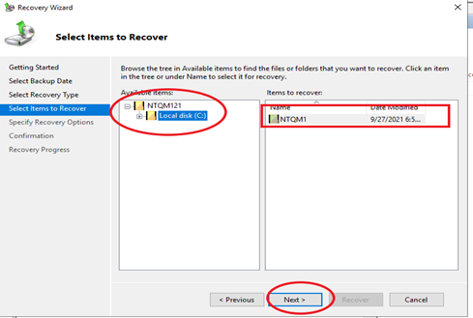
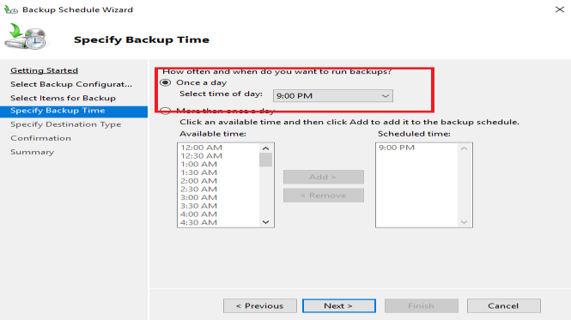
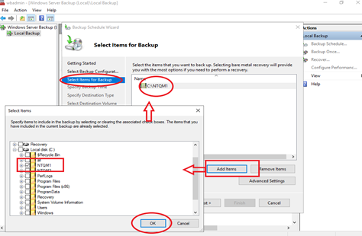
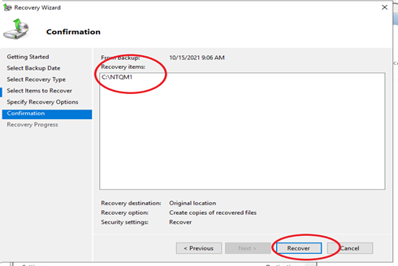
4.1 Hệ điều hành Windows
4.1.3 Demo Window server:
Demo
Restore

Slide 31
4.2 Hệ điều hành Linux/Unix 4.2.1 Đặc điểm
Linux là hệ điều hành nguồn mở và miễn phí
Linux không có Registry
Linux có khả năng truy cập và chỉnh sửa mã nguồn, thay đổi các tính năng
Linux có hỗ trợ thiết bị Tape. Có thể nén tệp để giảm kích thước: gzip, bzip2 hoặc mã hóa để bảo mật.

Slide 32
4.2 Hệ điều hành Linux/Unix 4.2.2 Ưu điểm so với Windows
Chi phí rẻ
Hỗ trợ nhiều công cụ sao lưu khác nhau
Hỗ trợ nhiều hệ điều hành, linh hoạt
Bảo mật cao
Phần mềm (Bacula, Amanda, Rsync, Time Vault, BackupNinja, Kbackup, BackupPC...)
Câu lệnh (tar, dump, dd, cpio)

Slide 33
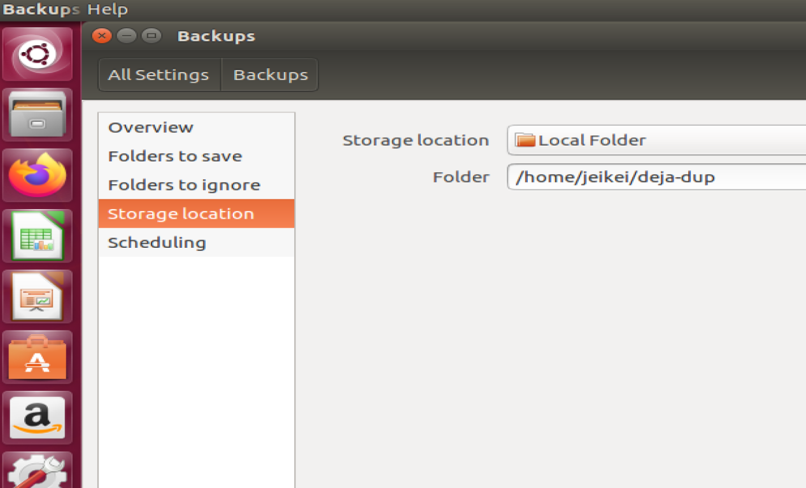
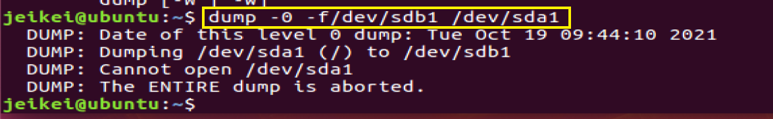
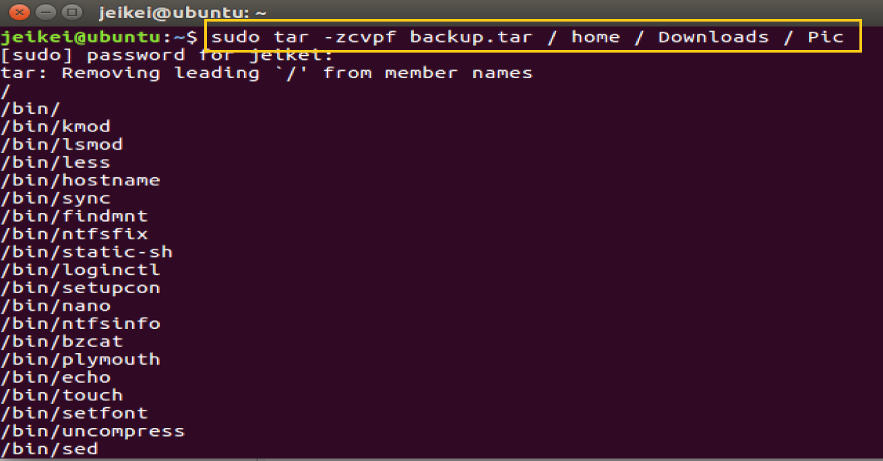
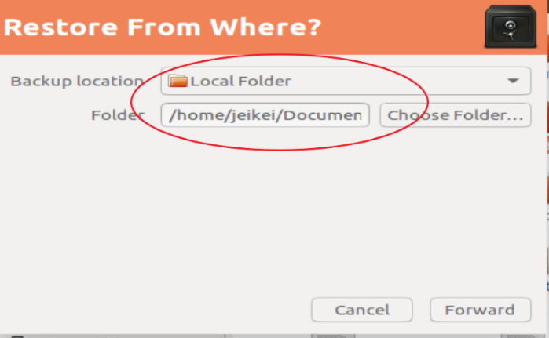
4.2 Hệ điều hành Linux/Unix
4.2.3 Demo cài đặt ubuntu: dump và tar

Slide 34
4.3 So sánh hai hệ điều hành Windows và Linux/Unix
4.3.1 Ưu điểm
Thân thiện với người dùng hơn, đáng tin cậy và ít bảo trì.
Dù phải trả phí nhưng được hỗ trợ bởi các chuyên gia kỹ thuật khi gặp vấn đề
Tích hợp tốt hơn với các sản phẩm của Microsoft: Microsoft SQL, Microsoft Access.
Hỗ trợ nhiều tính năng, tiện ích
Hỗ trợ thiết bị lưu trữ Disk hoặc DVD, không hỗ trợ Tape
Có khả năng tự quản lý dung lượng lưu trữ chứa file sao lưu.
Windows Server Backup sử dụng cơ chế Block-level
Windows

Slide 35
Mã nguồn mở, miễn phí
Linux có khả năng truy cập và chỉnh sửa mã nguồn, thay đổi các tính năng để tối ưu hóa hiệu suất và hiệu quả.
Sử dụng ít tài nguyên, yêu cầu cơ sở hạ tầng thấp hơn, giảm chi phí khi thực hiện sao lưu khôi phục.
Có tùy chọn phân vùng ổ cứng. Hỗ trợ nhiều loại phần cứng: Tape, Disk, DVD
Dễ dàng sửa đổi nhanh chóng khi phát hiện lỗi và lỗ hổng bảo mật.
Có thể nén tệp để giảm kích thước: gzip, bzip2 hoặc mã hóa để bảo mật
Linh hoạt, hiệu quả, khả năng bảo mật cao
tar- Tape Archiver: lưu các file và thư mục vào thành một file duy nhất, có thể sao lưu toàn bộ máy chủ hoặc sao lưu sang nhiều thiết bị. dump: sao lưu toàn bộ hệ thống file, hỗ trợ sao lưu toàn bộ và tăng dần, xác định theo mức. dd: sao lưu toàn bộ ổ cứng hoặc tạo bản sao lưu phân vùng hoặc nội dung CD ROM cpio: sao lưu toàn bộ hệ thống file cũng như các file riêng lẻ, sao lưu đồng thời dữ liệu đến nhiều đích Kbackup: hỗ trợ nén, mã hóa, sao lưu đầy đủ hoặc tăng đần. BackupPC: hỗ trợ nhiều tùy chọn khôi phục, nén tệp và sử dụng không gian đĩa nhỏ, không cần phần mềm phía máy khách.
Linux

Slide 36
4.3 So sánh hai hệ điều hành Windows và Linux/Unix
4.3.1 Nhược điểm
Windows | Linux
Windows Server phải trả phí hoặc giấy phép định kỳ cho Windows | Ít thân thiện với người dùng
Sửa đổi cần đợi phiên bản mới được phát hành hoặc tìm thấy lỗ hổng cần chờ Microsoft phát hành bản vá bảo mật | Sửa đổi cần đợi phiên bản mới được phát hành hoặc tìm thấy lỗ hổng cần chờ Microsoft phát hành bản vá bảo mật

Slide 37
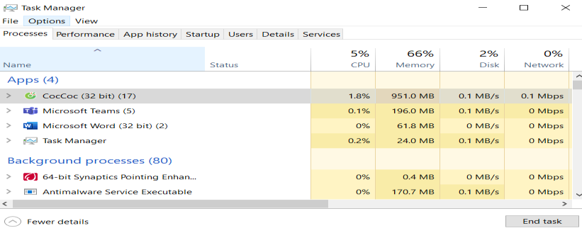
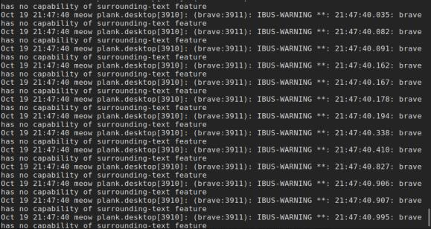
5. GIÁM SÁT HOẠT ĐỘNG VÀ KIỂM TOÁN
Windows | Linux
Microsoft cung cấp một số công cụ cho người quản trị theo dõi hiệu năng và việc sử dụng tài nguyên hệ thống - Giám sát hiệu năng (Performance Monitor) Quản lý công việc (Task Manager) Giám sát tài nguyên (Resource Monitor) Xem bản ghi sự kiện (Event Viewer) | Các file nhật ký cung cấp thông tin về tình trạng hoạt động chung của các dịch vụ và hệ thống máy chủ và được lưu trong thư mục “var/log/” như: - syslog: nhật ký về hoạt động chung của hệ thống - mail: nhật ký về hệ thống thư điện tử
Người quản trị có thể xác định được tình trạng chung của hệ thống thông qua chương trình quản lý nhiệm vụ theo dõi thông tin. Về chức năng, chương trình cung cấp các thông tin: - Mục ứng dụng, tiến trình, dịch vụ, hiệu năng, kết nối mạng, người dùng. - Có hai kiểu file nhật ký sự kiện là: Nhật ký Windows Nhật ký dịch vụ và ứng dụng: lưu lại việc sử dụng của ứng dụng cụ thể | Linux/Unix cung cấp một số công cụ cho phép theo dõi tình trạng sử dụng các tài nguyên hệ thống của các chương trình và dịch vụ qua các câu lệnh: - ps: liệt kê các chương trình đang hoạt động và số lượng tài nguyên hệ thống chúng sử dụng - df: cho biết dung lượng lưu trữ đã được sử dụng trong hệ thống - netstat: cho biết thông tin về các cổng và các giao thức mạng đang hoạt động của hệ thống
Các công cụ giám sát và kiểm toán không chỉ giúp người quản trị được thông báo kịp thời về tình trạng chung của hệ thống mà còn có thông tin chính xác để khắc phục hay giúp cho các dịch vụ và hệ thống hoạt động được đảm bảo hơn.
Với nhật ký sự kiện, người quản trị sử dụng chương trình “Event Viewer”, mỗi sự kiện chương trình sẽ đánh dấu tương ứng như sau: - Thông tin: Thông báo thông thường về thao tác được thực hiện thành công. - Cảnh báo: Mô tả sự kiện không nghiêm trọng nhưng cần chú ý để tránh các vấn đề xa hơn. - Lỗi: Cho biết một lối hay vấn đề không nghiêm trọng xảy ra. - Nghiêm trọng: Cho thấy một lỗi nghiêm trọng hay vấn đề rất đáng kể xảy ra. - Kiểm toán thành công: Mô tả sự kiện kiểm toán an ninh thành công như yêu cầu. - Kiểm toán thất bại: Mô tả sự kiện kiểm toán an ninh không thành công như yêu cầu | Sysstat là công cụ giám sát hiệu năng tốt cho môi trường Linux. Công cụ này cho phép ghi lại các thống kê tình trạng hệ thống: - Tải của bộ xử lý - Thao tác vào/ra và tốc độ truyền theo từng chương trình, ổ đĩa, kết nối mạng, … - Sử dụng bộ nhớ và bộ nhớ hoán đổi, Bộ nhớ ảo, lỗi trang - Sử dụng mạng, … Để cài đặt công cụ này, người quản trị cần sử dụng câu lệnh sudo apt-get install sysstat và sudo dpkg-reconfigure sysstat để cấu hình. Để lấy thông tin về các thao tác vào/ra, người quản trị có thể sử dụng câu lệnh sar –b.
5.1 GIÁM SÁT HOẠT ĐỘNG
Demo dùng chương trình Task Manager
Demo sử dụng nhật ký hệ thống

Slide 38
Windows
Linux
Bằng cách sử dụng các chương trình Performance Monitor, Task Manager, Resource Monitor, Event Viewer người quản trị có thể dễ dàng theo dõi hiệu năng và giám sát, quản lý công việc.
Chỉ với thư mục“var/log/” người quản trị có thể dễ dàng giám sát hoạt động.
Quá nhiều chương trình thực hiện chức năng giám sát máy tính cũng dễ khiến người dùng nhầm lẫn giữa các công dụng của các chương trình.
Có nhiều câu lệnh khiến người quản trị dễ nhầm lẫn giữa các câu lệnh. Ít thân thiện với người dùng
Nhược điểm
Ưu điểm

Slide 39
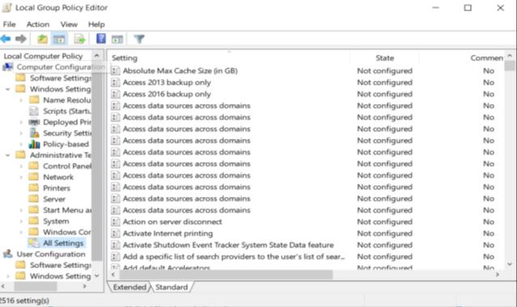
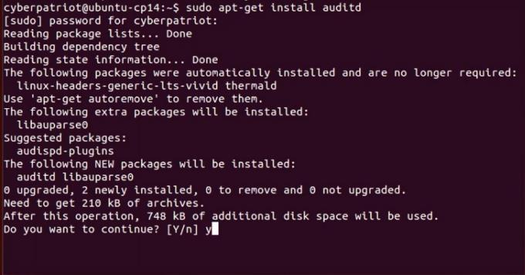
5.2 Kiểm toán
Cách chính sách kiểm toán hỗ trợ việc đảm bảo an toàn cho hệ thống, theo dõi các sửa đổi các dữ liệu nhạy cảm hay các tài khoản cần để ý: - Đăng nhập: theo dõi việc xác thực thông tin đăng nhập
- Quản lý tài khoản: theo dõi các thao tác thay đổi tài khoản như người dùng, máy tính… - Theo dõi chi tiết: theo dõi việc chạy chương trình, các lời gọi hàm từ xa… - Truy nhập thư mục động: theo dõi việc truy nhập hay các chức năng của thư mục động. - Truy nhập đối tượng: theo dõi việc truy nhập các file, thư mục hay ứng dụng.
Việc kiểm toán hệ thống cho phép người quản trị thực hiện các nhiệm vụ tiêu biểu như sau: - Theo dõi truy nhập file và thay đổi - Giám sát các lời gọi và chức năng hệ thống - Phát hiện các bất thường như các tiến trình bị hỏng/ngưng.
- Các câu lệnh thực hiện bởi người dùng
Windows
Linux
Ưu điểm
Người dùng có thể dễ dàng sử dụng chương trình Group Policy Management Editor để giúp dễ dàng hiểu, triển khai, quản lý, khắc phục sự cố triển khai Group Policy, tự động hóa các hoạt động Group Policy thông qua tập lệnh | Người quản trị có thể thao tác kiểm toán bằng bộ công cụ auditd được cài đặt qua câu lệnh sudo apt-get install auditd
Nhược điểm
 | - Sử dụng giao diện dòng lệnh khiến người quản trị khó nhớ được dòng lệnh. - Cần phải cài đặt mới có thể sử dụng
Demo sử dụng Group Policy Management Editor
Demo sử dụng công cụ auditd

Slide 40
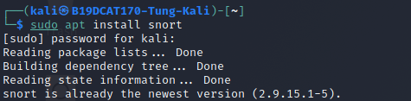
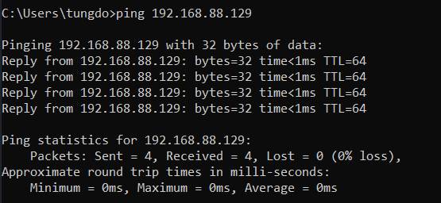
5.3 Xây dựng kịch bản phát hiện tấn công vào máy chủ
Bước 1: Cài đặt Snort - Mở cửa sổ Terminal - Dùng lệnh: sudo apt install snort
Bước 2: Truy cập vào bộ luật của snort: cd /etc/snort/rules
Bước 3: Thêm câu lệnh phát hiện tấn công ping, dùng lệnh
Sudo nano test.rules alert icmp any any -> any any (msg:"Ping attack"; sid:10000001; rev:1;) Ctrl+S để lưu lại Crtl+X để thoát cd .. để quay lại snort Bước 4: Kiểm tra để lấy ip máy kali :ifconfig Cho phép snort phát hiện tấn công ping: -sudo snort -q -A console -b -c ./snort.conf
Bước 5: Dùng máy win10 ping đến ip của máy kali
Máy kali thông báo phát hiện tấn công

